Slide 1








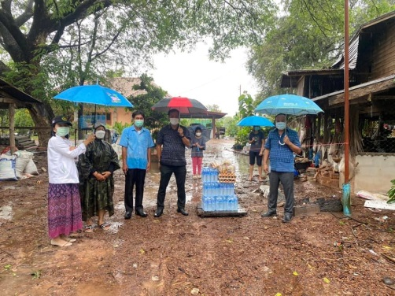
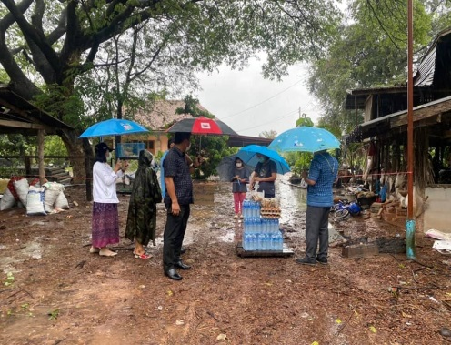
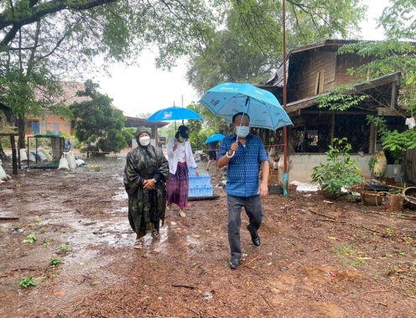
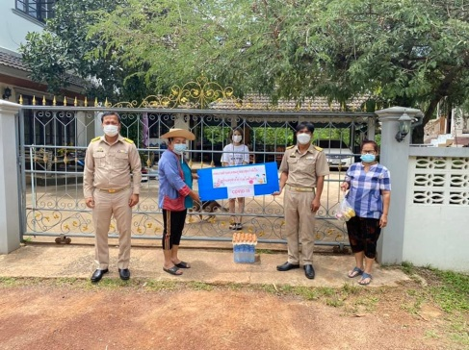
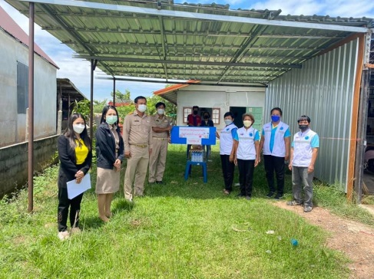
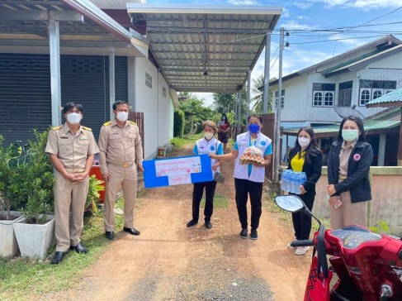



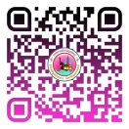
จดหมายข่าวประชาสัมพันธ์
เทศบาลตำบลกุดชมภู
อำเภอพิบูลมังสาหาร จังหวัดอุบลราชธานี
ฉบับที่ 4 เดือนเมษายน พ.ศ.2565
วันที่ 1 เมษายน 2565 เวลา 15.00 น. เทศบาลตำบลกุดชมภู โดย นายมนตรี ศรีคำภา นายกเทศมนตรีตำบลกุดชมภู พร้อมด้วยนายยงยุตย์ คำก้อน รองนายกเทศมนตรีตำบลกุดชมภู นายสรกฤต เฮ้าบ้านอ้วน เลขานุการนายกเทศมนตรีตำบลกุดชมภู พนักงาน เจ้าหน้าที่เทศบาลตำบลกุดชมภู มอบเครื่องอุปโภค-บริโภค เช่นน้ำดื่ม อาหารแห้งต่างๆ ให้แก่ผู้สัมผัสกับผู้ติดเชื้อ (กลุ่มเสี่ยงสูง) หมู่ที่ 18 บ้านโนนโพธิ์ ตำบลกุดชมภูอำเภอพิบูลมังสาการ จังหวัดอุบลราชธานี จำนวน 2 ครัวเรือน
วันที่ 4 เมษายน 2565 เวลา 10.00 น. เทศบาลตำบลกุดชมภู โดย นายมนตรี ศรีคำภา นายกเทศมนตรีตำบลกุดชมภูมอบหมายให้นายยงยุตย์ คำก้อน รองนายกเทศมนตรีตำบลกุดชมพู พร้อมด้วย นายสรกฤต เฮ้าบ้านอ้วน เลขานุการนายกเทศมนตรีตำบลกุดชมภูและพนักงาน เจ้าหน้าที่เทศบาลตำบลกุดชมภู
เป็นตัวแทน มอบเครื่องอุปโภค-บริโภค เช่นน้ำดื่ม อาหารแห้งต่างๆ ให้แก่ผู้สัมผัสกับผู้ติดเชื้อ
(กลุ่มเสี่ยงสูง) จำนวน 4 หมู่บ้านม. 1 บ้านยอดดอนชี ม. 2 บ้านคำเม็ก ม. 13 บ้านโนนเจริญ ม.19
บ้านทุ่งพัฒนา จำนวน 14 ครัวเรือน
งานประชาสัมพันธ์เทศบาลตำบลกุดชมภู
https://www.kudchompu.go.th/
สำนักงานเทศบาลตำบลกุดชมภู โทร.045-210989 โทรสาร.045-210988

Slide 2
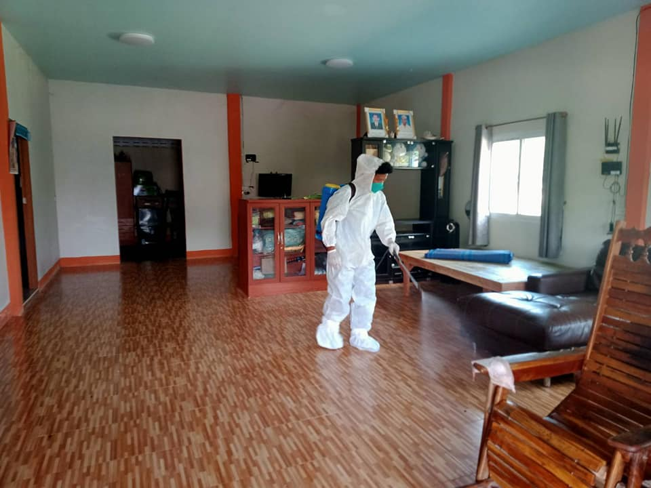
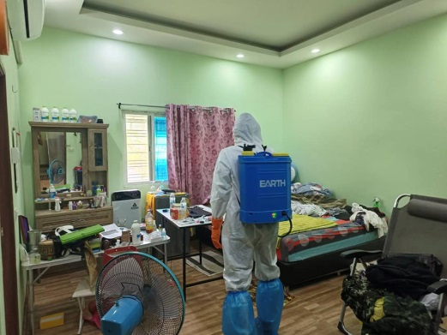
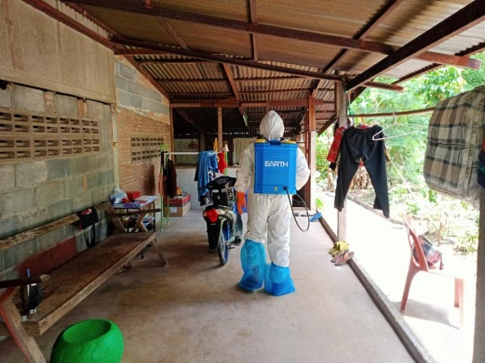
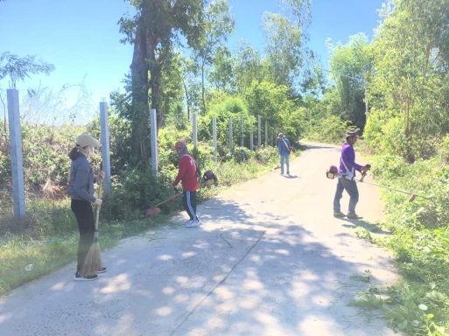
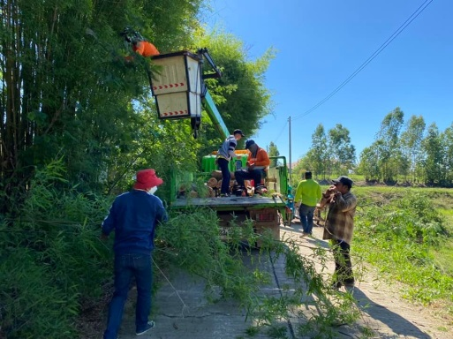
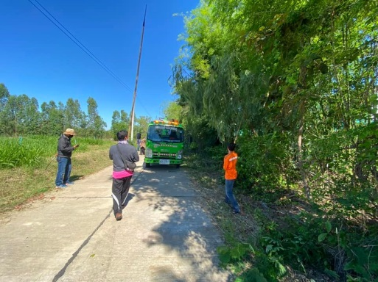
จดหมายข่าวประชาสัมพันธ์
เทศบาลตำบลกุดชมภู
อำเภอพิบูลมังสาหาร จังหวัดอุบลราชธานี
ฉบับที่ 4 เดือนเมษายน พ.ศ.2565
วันที่ 4 มีนาคม 2565 เวลา 10.00 น. เทศบาลตำบลกุดชมภู โดย นายมนตรี ศรีคำภา นายกเทศมนตรีตำบลกุดชมภู มอบหมายให้สำนักปลัด ฝ่ายปกครอง งานอนามัยและสิ่งแวดล้อมดำเนินการพ่นน้ำยาฆ่าเชื้อ บ้านพักอาศัย ผู้ติดเชื้อโควิด -19 ผู้สัมผัสเสี่ยงสูง ม.3 ม.4 ม.5 ม.9 ม.19 ม.13 ในพื้นที่ตำบลกุดชมภู อำเภอพิบูลมังสาหาร จังหวัดอุบลราชธานี
วันที่ 5 เมษายน 2564 เวลา 09:30 น .นายมนตรี ศรีคำภา นายกเทศมนตรีตำบลกุดชมภู พร้อมด้วยคณะผู้บริหารเทศบาลตำบลกุดชมภู สมาชิกสภาเทศบาลฯ กำนันฯผู้ใหญ่บ้านและพนักงาน เจ้าหน้าที่ เทศบาลตำบลกุดชมภู ร่วมกับประชาชนในพื้นที่ตัดกิ่งไม้ที่กีดขวางทางจราจร ทำความสะอาด เก็บขยะบริเวณข้างทาง เพื่อความสะอาดสวยงาม และความปลอดภัยในการสัญจรไปมา
งานประชาสัมพันธ์เทศบาลตำบลกุดชมภู
https://www.kudchompu.go.th/
สำนักงานเทศบาลตำบลกุดชมภู โทร.045-210989 โทรสาร.045-210988

Slide 3
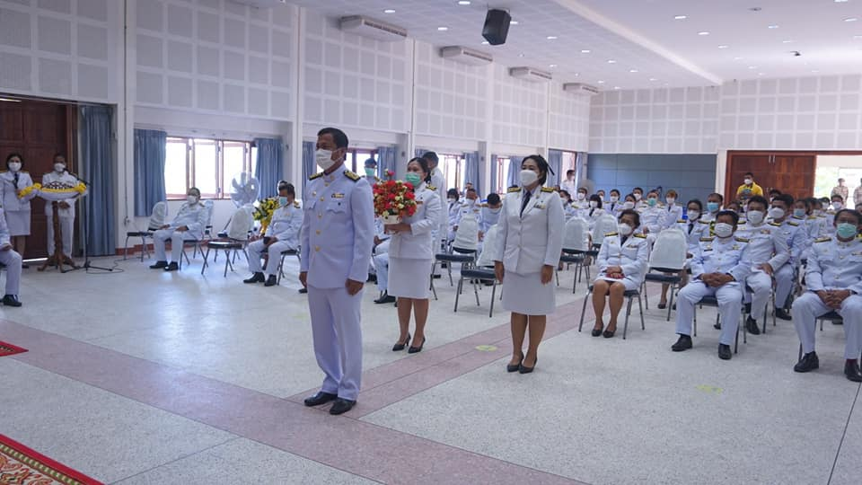
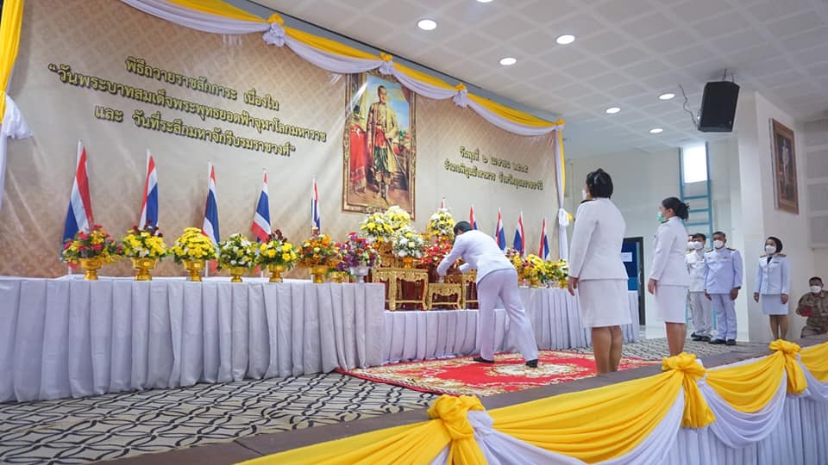
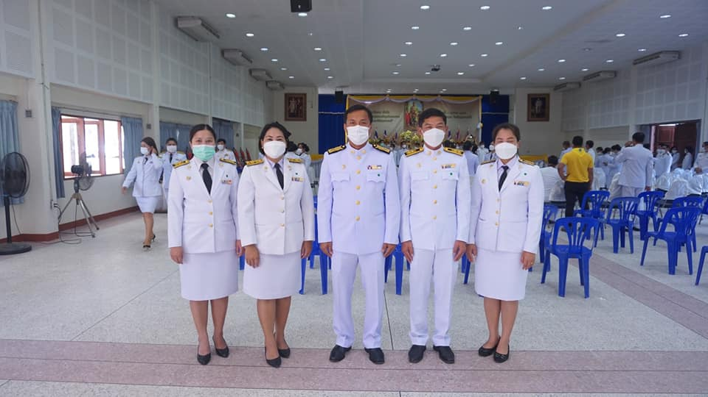
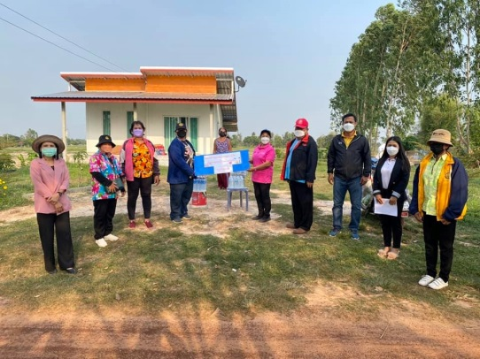
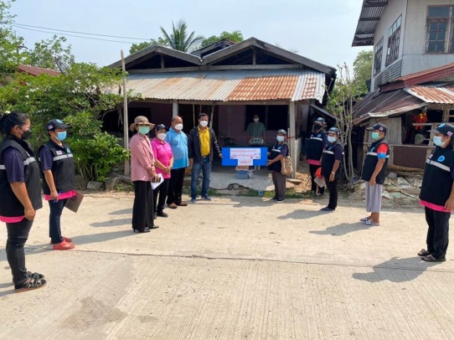
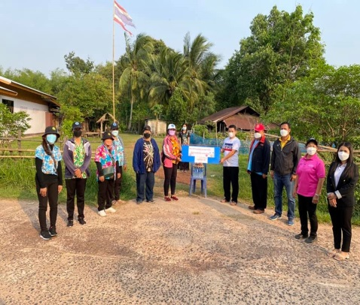
จดหมายข่าวประชาสัมพันธ์
เทศบาลตำบลกุดชมภู
อำเภอพิบูลมังสาหาร จังหวัดอุบลราชธานี
ฉบับที่ 4 เดือนเมษายน พ.ศ.2565
วันที่ 6 เมษายน 2565 เวลา 07.30 น. นายยงยุตย์ คำก้อน รองนายกเทศมนตรีตำบลกุดชมภู ร่วมพิธีถวายราชสักการะเนื่องในวันพระบรมสมเด็จพระพุทธยอดฟ้าจุฬาโลกมหาราช และเพื่อน้อมรำลึก
มหาจักรีบรมราชวงศ์ พร้อมด้วยพนักงาน เจ้าหน้าที่ เทศบาลตำบลกุดชมภู ณ หอประชุมอำเภอพิบูลมังสาหาร จังหวัดอุบลราชธานี
วันที่ 7 เมษายน 2565 เวลา 14.00 น. เทศบาลตำบลกุดชมภู โดย นายมนตรี ศรีคำภา นายกเทศมนตรีตำบลกุดชมภู มอบหมายให้นายยงยุตย์ คำก้อน รองนายกเทศมนตรีตำบลกุดชมภู พร้อมด้วย
นายประสงค์ แพทย์เพียร ที่ปรึกษานายกเทศมนตรีตำบลกุดชมภู พนักงาน เจ้าหน้าที่เทศบาลตำบล
กุดชมภู เป็นตัวแทน มอบเครื่องอุปโภค-บริโภค เช่นน้ำดื่ม อาหารแห้งต่างๆ ให้แก่ผู้สัมผัสกับผู้ติดเชื้อ
(กลุ่มเสี่ยงสูง) จำนวน 4 หมู่บ้าน หมู่ 5 บ้านแก่งเจริญ หมู่. 8 บ้านโนนม่วง หมู่. 10 บ้านแสนตอ หมู่ 17 บ้านใหม่นาคลอง
งานประชาสัมพันธ์เทศบาลตำบลกุดชมภู
https://www.kudchompu.go.th/
สำนักงานเทศบาลตำบลกุดชมภู โทร.045-210989 โทรสาร.045-210988

Slide 4
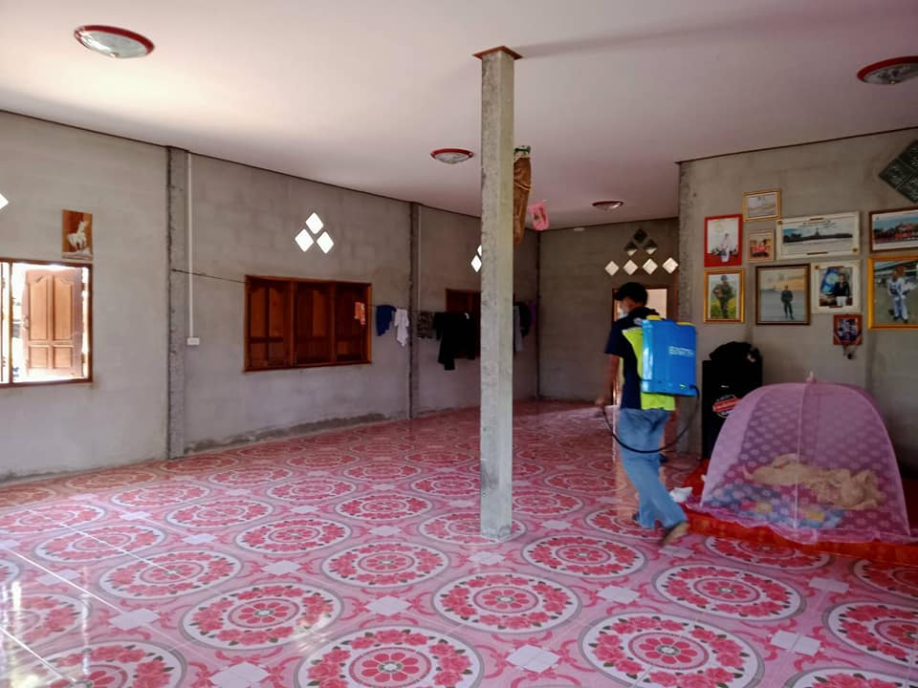
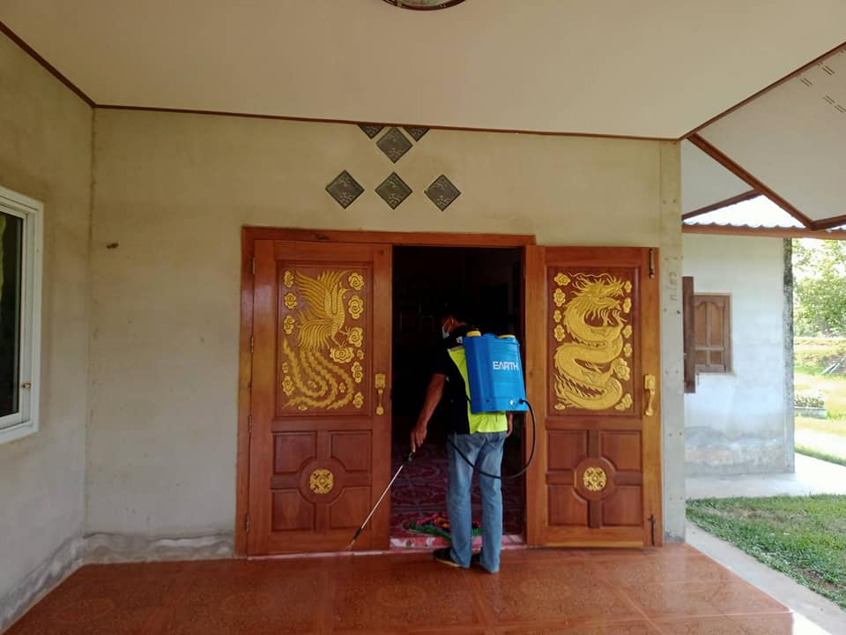
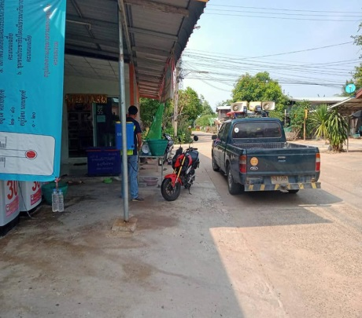
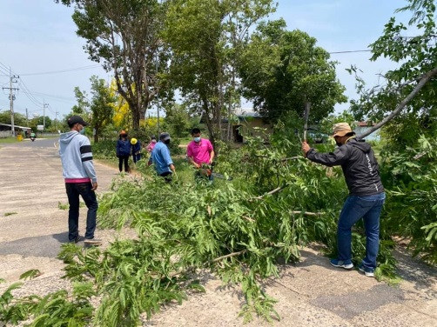
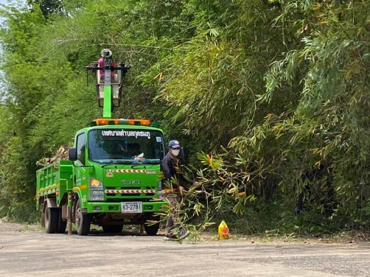
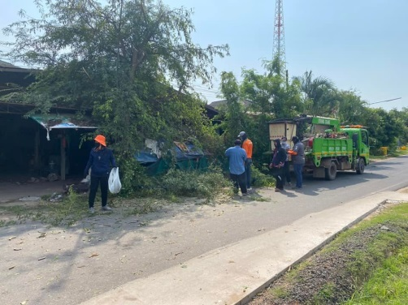
จดหมายข่าวประชาสัมพันธ์
เทศบาลตำบลกุดชมภู
อำเภอพิบูลมังสาหาร จังหวัดอุบลราชธานี
ฉบับที่ 4 เดือนเมษายน พ.ศ.2565
วันที่ 7 เมษายน 2565 เวลา 14.00 น. เทศบาลตำบลกุดชมภู โดยนายมนตรี ศรีคำภา นายกเทศมนตรีตำบลกุดชมภูมอบหมายให้ สำนักปลัด ฝ่ายปกครองงานอนามัยและสิ่งแวดล้อม ดำเนินการพ่นน้ำยาฆ่าเชื้อ บ้านพักอาศัย ผู้ติดเชื้อโควิด -19 ผู้สัมผัสเสี่ยงสูง จำนวน 3 ครัวเรือน
ม.2 บ้านคำเม็ก ม.4 บ้านหินสูง
วันที่ 7 เมษายน 2564 เวลา 09:30 น นายมนตรี ศรีคำภา นายกเทศมนตรีตำบลกุดชมภู พร้อมด้วยคณะผู้บริหารเทศบาลตำบลกุดชมภู สมาชิกสภาเทศบาลฯ กำนันฯ ผู้ใหญ่บ้าน พนักงาน เจ้าหน้าที่เทศบาลตำบลกุดชมภู ร่วมกับประชาชนในพื้นที่ตัดกิ่งไม้ที่กีดขวางทางจราจร ทำความสะอาด เก็บขยะบริเวณข้างทางและความปลอดภัยในการสัญจรไปมา
งานประชาสัมพันธ์เทศบาลตำบลกุดชมภู
https://www.kudchompu.go.th/
สำนักงานเทศบาลตำบลกุดชมภู โทร.045-210989 โทรสาร.045-210988

Slide 5
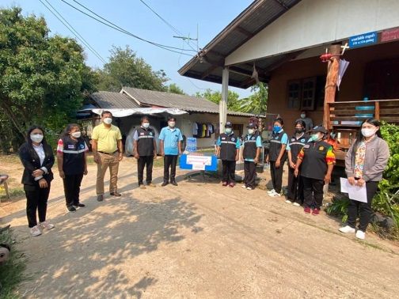
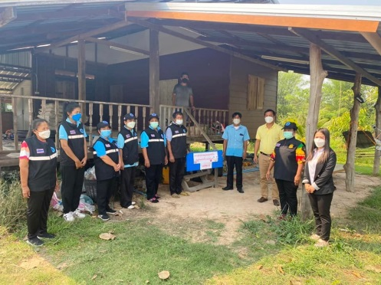
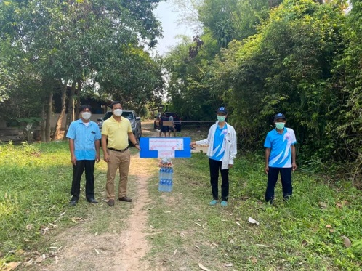
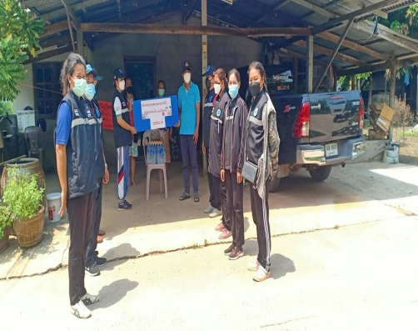
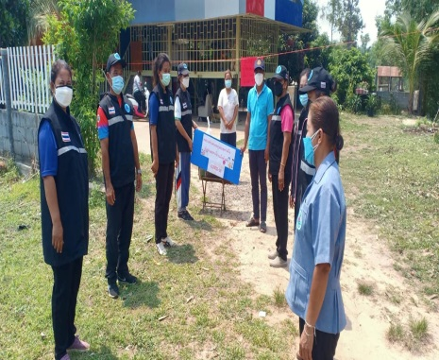
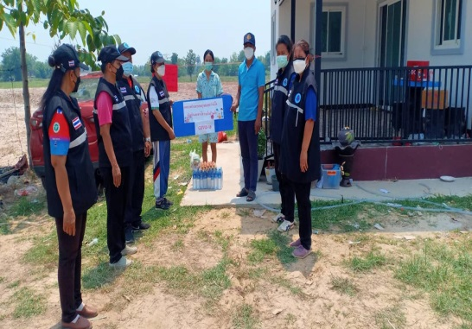
จดหมายข่าวประชาสัมพันธ์
เทศบาลตำบลกุดชมภู
อำเภอพิบูลมังสาหาร จังหวัดอุบลราชธานี
ฉบับที่ 4 เดือนเมษายน พ.ศ.2565
วันที่ 8 เมษายน 2565 เวลา 14.00 น. เทศบาลตำบลกุดชมภู โดย นายมนตรี ศรีคำภา
นายกเทศมนตรีตำบลกุดชมภู มอบหมายให้นายยงยุตย์ คำก้อน รองนายกเทศมนตรีตำบลกุดชมภู พร้อมด้วย นายสรกฤต เฮ้าบ้านอ้วนเลขานุการนายกเทศมนตรีตำบลกุดชมภูและพนักงานเจ้าหน้าที่เทศบาลตำบลกุดชมภูเป็นตัวแทน มอบเครื่องอุปโภค-บริโภค เช่นน้ำดื่ม อาหารแห้งต่างๆ ให้แก่ผู้สัมผัสกับผู้ติดเชื้อ (กลุ่มเสี่ยงสูง) จำนวน 4 หมู่บ้านม. 9 บ้านดอนสำราญ ม. 12 บ้านห้วยไผ่ม. 15
บ้านดอนไม้งาม ม. 18 บ้านโนนโพธิ์
วันที่ 9 เมษายน 2565 เวลา 10.00 น. เทศบาลตำบลกุดชมภู โดย นายมนตรี ศรีคำภานายกเทศมนตรีตำบลกุดชมภู มอบหมายให้ นายสรกฤต เฮ้าบ้านอ้วน เลขานุการนายกเทศมนตรีตำบลกุดชมภู พนักงาน เจ้าหน้าที่เทศบาลตำบลกุดชมภู เป็น ตัวแทน มอบเครื่องอุปโภค-บริโภค เช่นน้ำดื่ม ให้แก่ผู้สัมผัสกับผู้ติดเชื้อ (กลุ่มเสี่ยงสูง) ม. 3 บ้านโชคอำนวย จำนวน 13 ครัวเรือน
งานประชาสัมพันธ์เทศบาลตำบลกุดชมภู
https://www.kudchompu.go.th/
สำนักงานเทศบาลตำบลกุดชมภู โทร.045-210989 โทรสาร.045-210988

Slide 6
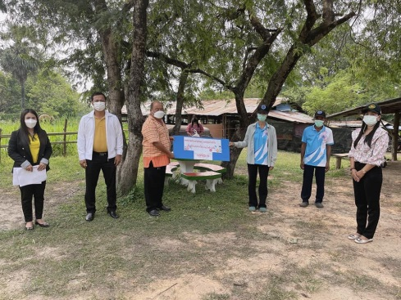
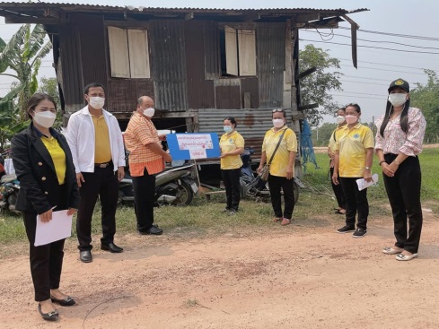
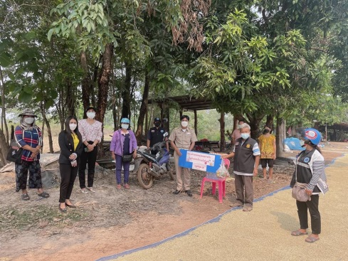
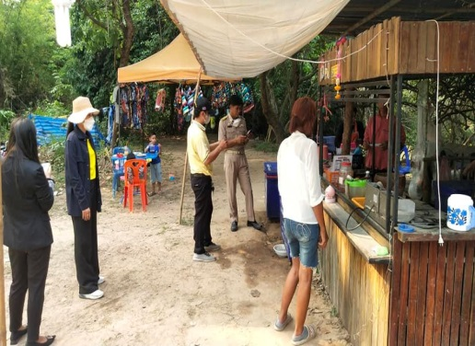
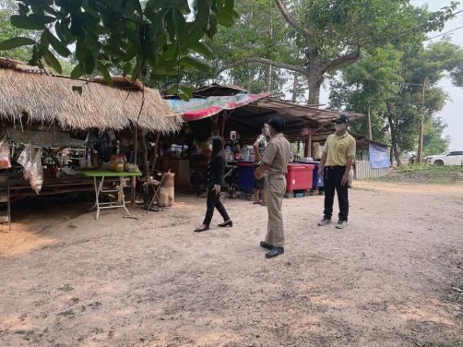
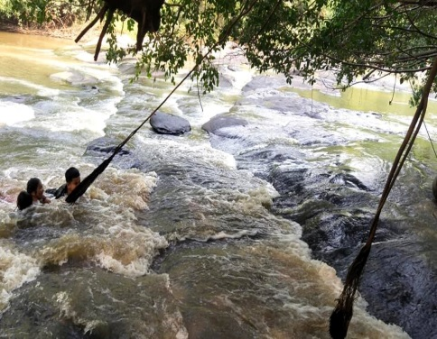
จดหมายข่าวประชาสัมพันธ์
เทศบาลตำบลกุดชมภู
อำเภอพิบูลมังสาหาร จังหวัดอุบลราชธานี
ฉบับที่ 4 เดือนเมษายน พ.ศ.2565
วันที่ 11 เมษายน พ.ศ. 2565 เวลา 10.00 น. นายมนตรี ศรีคำภา นายกเทศมนตรีตำบลกุดชมภู มอบหมายให้ นายยงยุตย์ คำก้อน รองนายกเทศมนตรีตำบลกุดชมภู พร้อมด้วยคณะผู้บริหารเทศบาลตำบลกุดชมภู พนักงาน เจ้าหน้าที่เทศบาลตำบลกุดชมภู มอบเครื่องอุปโภค-บริโภค เช่นน้ำดื่ม อาหารแห้ง ให้แก่ผู้สัมผัสกับผู้ติดเชื้อ (กลุ่มเสี่ยงสูง) ม.9 บ้านดอนสำราญ ม..6 บ้านหินลาด
ม.17 บ้านใหม่นาคลอง ม.13 บ้านโนนเจริญ ม.19 บ้านทุ่งพัฒนา ม.14 บ้านโนนจิกน้อย ตำบลกุดชมภู อำเภอพิบูลมังสาหาร จังหวัดอุบลราชธานี
วันที่ 11 เมษายน 2565 เวลา 15.30 น. นายสรกฤต เฮ้าบ้านอ้วน เลขานุการนายกเทศมนตรีตำบลกุดชมภู พร้อมด้วยพนักงาน เจ้าหน้าที่เทศบาลตำบลกุดชมภู ออกพื้นที่ตรวจเยี่ยม ร้านค้า ผู้ประกอบการ
ให้คำแนะนำตามมาตราการป้องกันและควบคุมการแพร่ระบาดของโรคติดเชื้อไวรัสโคโรนา 2019
(โควิด 2019) พร้อมทั้งขอความร่วมมือในการรักษาความสะอาดเกี่ยวกับสุขอนามัยและสิ่งแวดล้อม
ณ สถานที่ท่องเที่ยวแก่งไฮ อำเภอพิบูลมังสาหาร จังหวัดอุบลราชธานี
งานประชาสัมพันธ์เทศบาลตำบลกุดชมภู
https://www.kudchompu.go.th/
สำนักงานเทศบาลตำบลกุดชมภู โทร.045-210989 โทรสาร.045-210988

Slide 7
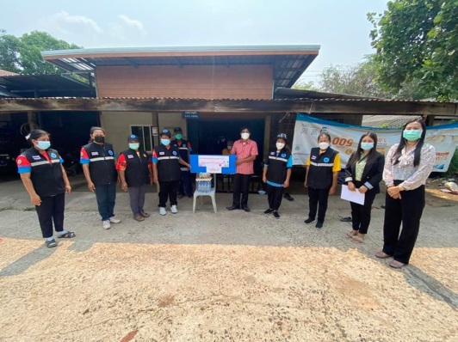
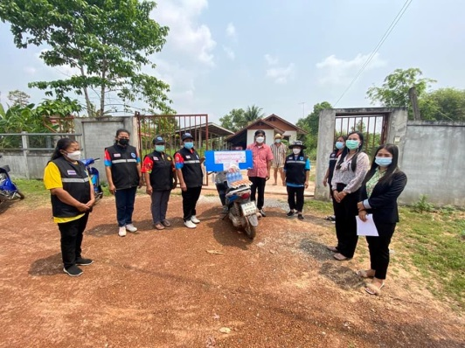
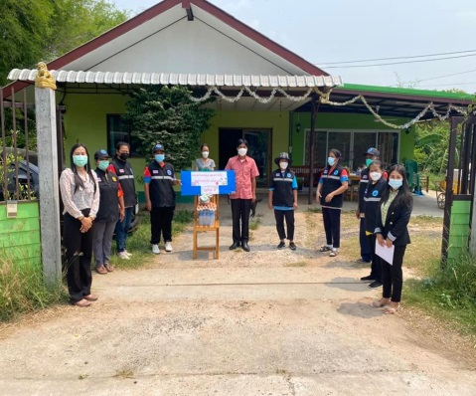
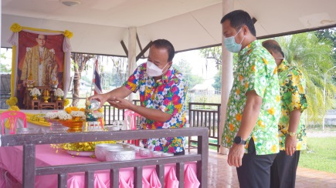
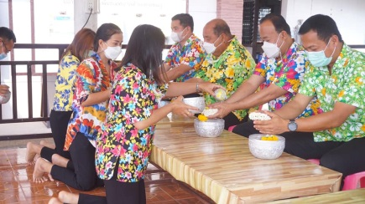
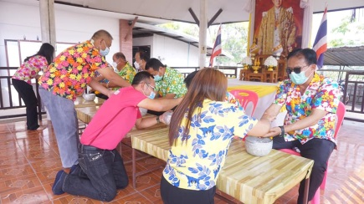
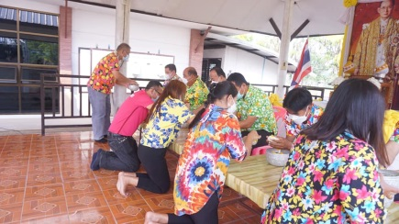
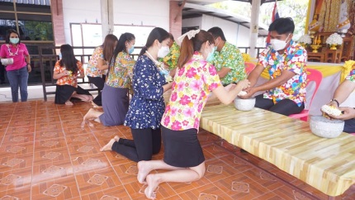
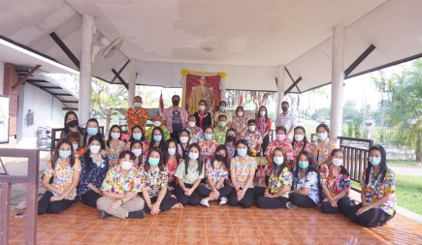
จดหมายข่าวประชาสัมพันธ์
เทศบาลตำบลกุดชมภู
อำเภอพิบูลมังสาหาร จังหวัดอุบลราชธานี
ฉบับที่ 4 เดือนเมษายน พ.ศ.2565
วันที่ 12 เมษายน พ.ศ. 2565 เวลา 10.00 น.นายมนตรี ศรีคำภา นายกเทศมนตรีตำบลกุดชมภู มอบหมายให้ นายสรกฤต เฮ้าบ้านอ้วน เลขานุการนายกเทศมนตรีตำบลกุดชมภู พนักงาน เจ้าหน้าที่เทศบาลตำบลกุดชมภู มอบเครื่องอุปโภค-บริโภค เช่นน้ำดื่ม อาหารแห้ง ให้แก่ผู้สัมผัสกับผู้ติดเชื้อ (กลุ่มเสี่ยงสูง) จำนวน 2 หมู่บ้านม.12 บ้านห้วยไผ่ ม.18 บ้านโนนโพธิ์
วันที่ 12 เมษายน พ.ศ. 2565 เวลา 13.30 น. นายมนตรี ศรีคำภา นายกเทศมนตรีตำบลกุดชมภู
พร้อมคณะผู้บริหารเทศบาลตำบลกุดชมภู นายอภิชาติ เศรษฐมาตย์ ปลัดเทศบาลตำบลกุดชมภู
นายพิทักษ์ วิไลศรี รองประธานสภาเทศบาลตำบลกุดชมภู (ตัวแทนสมาชิกสภา) พนักงาน เจ้าหน้าที่เทศบาลตำบลกุดชมภู ทำกิจกรรมสรงน้ำพระพุทธรูปและรดน้ำขอพรคณะผู้บริหารเทศบาลตำบล
กุดชมภู เพื่ออนุรักษ์ประเพณีสงกรานต์อันดีงามของไทย ประจำปี 2565
งานประชาสัมพันธ์เทศบาลตำบลกุดชมภู
https://www.kudchompu.go.th/
สำนักงานเทศบาลตำบลกุดชมภู โทร.045-210989 โทรสาร.045-210988

Slide 8
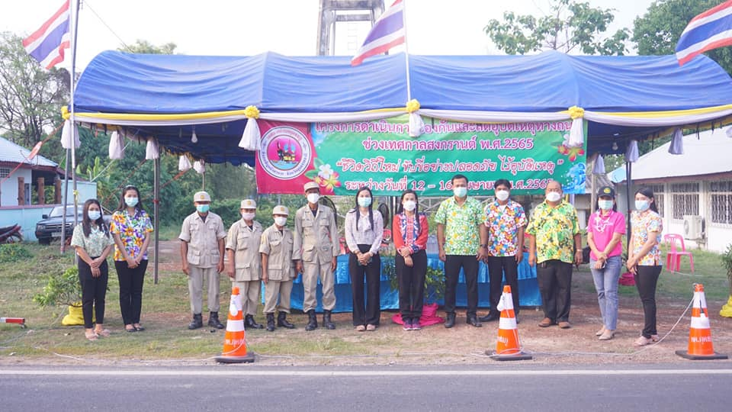
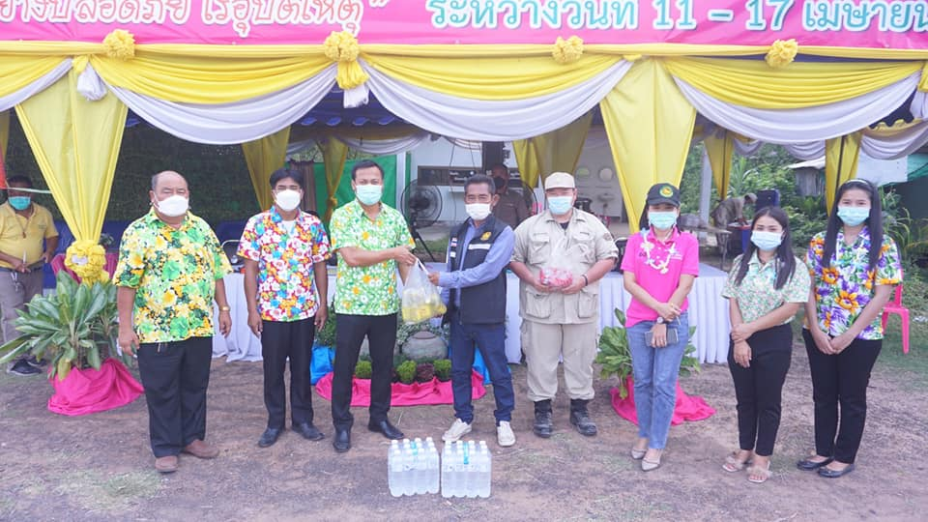
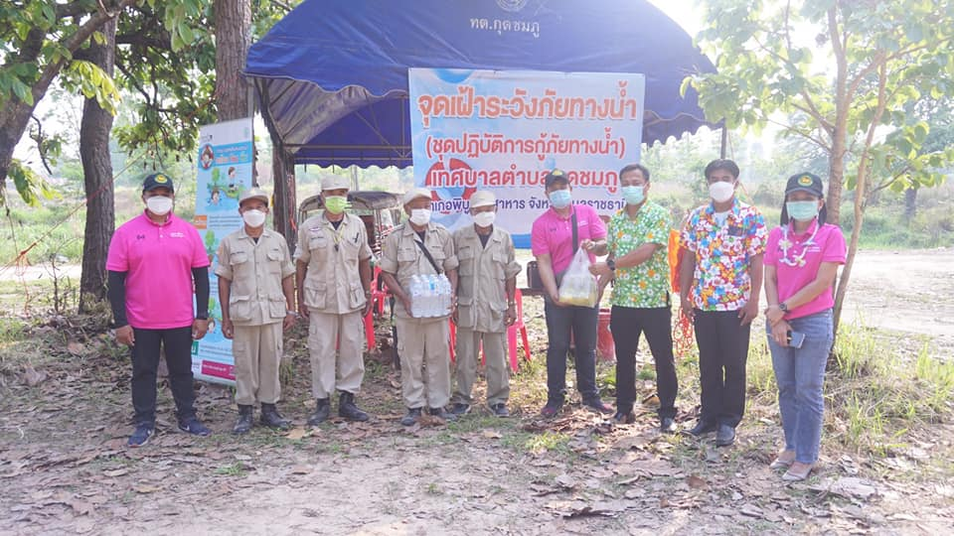
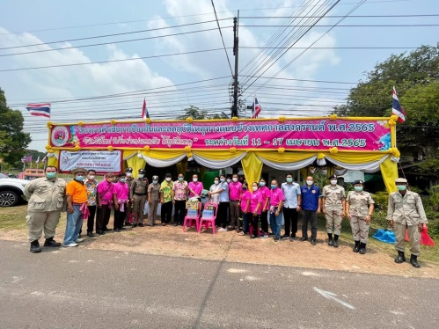


จดหมายข่าวประชาสัมพันธ์
เทศบาลตำบลกุดชมภู
อำเภอพิบูลมังสาหาร จังหวัดอุบลราชธานี
ฉบับที่ 4 เดือนเมษายน พ.ศ.2565
วันที่ 12 เมษายน พ.ศ. 2565 เวลา 15.30 น. นายมนตรี ศรีคำภา นายกเทศมนตรีตำบลกุดชมภู มอบหมายให้ นายยงยุตย์ คำก้อน รองนายกเทศมนตรีตำบลกุดชมภู พร้อมด้วย นายสรกฤต เฮ้าบ้านอ้วน เลขานุการนายกเทศมนตรีตำบลกุดชมภู นายประสงค์ แพทย์เพียร ที่ปรึกษานายกเทศมนตรีตำบล
กุดชมภู พนักงาน เจ้าหน้าที่เทศบาลตำบลกุดชมภู ออกตรวจเยี่ยมและให้กำลังใจแก่ผู้ปฏิบัติหน้าที่
ตั้งจุดตรวจ จุดบริการประชาชน โครงการดำเนินการป้องกันและลดอุบัติเหตุทางถนนช่วงเทศกาลสงกรานต์ ประจำปี 2565
วันที่ 13 เมษายน พ.ศ. 2565 เวลา 11.00 น. นายมนตรี ศรีคำภา นายกเทศมนตรีตำบลกุดชมภู
พร้อมด้วยคณะผู้บริหารฯ นายอภิชาติ เศรษฐมาตย์ ปลัดเทศบาลตำบลกุดชมภู นายอดิศักดิ์ สาธิสุข ประธานสภาเทศบาลตำบลกุดชมภู สมาชิกสภาเทศบาลตำบลกุดชมภู พนักงานเจ้าหน้าที่เทศบาลตำบลกุดชมภู ออกตรวจเยี่ยมการตั้งจุดตรวจ จุดบริการประชาชน โครงการดำเนินการป้องกันและลดอุบัติเหตุทางถนนช่วงเทศกาลสงกรานต์ ประจำปี 2565
งานประชาสัมพันธ์เทศบาลตำบลกุดชมภู
https://www.kudchompu.go.th/
สำนักงานเทศบาลตำบลกุดชมภู โทร.045-210989 โทรสาร.045-210988

Slide 9






จดหมายข่าวประชาสัมพันธ์
เทศบาลตำบลกุดชมภู
อำเภอพิบูลมังสาหาร จังหวัดอุบลราชธานี
ฉบับที่ 4 เดือนเมษายน พ.ศ.2565
วันที่ 18 เมษายน 2565 เวลา 09.30 น. เทศบาลตำบลกุดชมภู โดย นายมนตรี ศรีคำภา นายกเทศมนตรีตำบลกุดชมภู มอบหมายให้นายยงยุตย์ คำก้อน รองนายกเทศมนตรีตำบลกุดชมภู พร้อมด้วย
นายสรกฤต เฮ้าบ้านอ้วน เลขานุการนายกเทศมนตรีตำบลกุดชมภู นายชัยศิล พันธ์โชติ นายทองเจริญ ทองอาจ สมาชิกสภาเทศบาลตำบลกุดชมภู พนักงาน เจ้าหน้าที่เทศบาลตำบลกุดชมภูเป็นตัวแทน
มอบเครื่องอุปโภค-บริโภค เช่นน้ำดื่ม อาหารแห้ง ให้แก่ผู้สัมผัสกับผู้ติดเชื้อ (กลุ่มเสี่ยงสูง) จำนวน 5 หมู่บ้าน ม.2 บ้านคำเม็ก ม. 6 บ้านหินลาดม. 8 บ้านโนนม่วง ม. 15 บ้านดอนไม้งาม ม. 19
บ้านทุ่งพัฒนา จำนวน 37 ครัวเรือน
วันที่ 19 เมษายน พ.ศ. 2565 เวลา 09.30 น.นายมนตรี ศรีคำภา นายกเทศมนตรีตำบลกุดชมภู มอบหมายให้ นายยงยุตย์ คำก้อน รองนายกเทศมนตรีตำบลกุดชมภู พร้อมด้วย นายสรกฤต เฮ้าบ้านอ้วน เลขานุการนายกเทศมนตรีตำบลกุดชมภู สมาชิกสภาเทศบาลตำบลกุดชมภู พนักงาน เจ้าหน้าที่เทศบาลตำบลกุดชมภู มอบเครื่องอุปโภค-บริโภค เช่นน้ำดื่ม อาหารแห้ง ให้แก่ผู้สัมผัสกับผู้ติดเชื้อ (กลุ่มเสี่ยงสูง) ม.1บ้านยอดดอนชี ม.5 บ้านแก่งเจริญ ม.9 บ้านดอนสำราญ ม.15 บ้านดอนไม้งาม ม.17บ้านใหม่นาคลอง ม.18 บ้านโนนโพธิ์ จำนวน 29 ครัวเรือน 44 ราย
งานประชาสัมพันธ์เทศบาลตำบลกุดชมภู
https://www.kudchompu.go.th/
สำนักงานเทศบาลตำบลกุดชมภู โทร.045-210989 โทรสาร.045-210988

Slide 10






จดหมายข่าวประชาสัมพันธ์
เทศบาลตำบลกุดชมภู
อำเภอพิบูลมังสาหาร จังหวัดอุบลราชธานี
ฉบับที่ 4 เดือนเมษายน พ.ศ.2565
วันที่ 20 เมษายน พ.ศ. 2565 เวลา 14.00 น. นายมนตรี ศรีคำภา นายกเทศมนตรีตำบลกุดชมภู
มอบหมายให้ นายสรกฤต เฮ้าบ้านอ้วน เลขานุการนายกเทศมนตรีตำบลกุดชมภู พนักงาน เจ้าหน้าที่เทศบาลตำบลกุดชมภู มอบเครื่องอุปโภค-บริโภค เช่นน้ำดื่ม อาหารแห้ง ให้แก่ผู้สัมผัสกับผู้ติดเชื้อ (กลุ่มเสี่ยงสูง) จำนวน 3 หมู่บ้าน ม.3 บ้านโชคอำนวย ม.12 บ้านห้วยไผ่ ม.13 บ้านโนนเจริญ จำนวน 19 ครัวเรือน
วันที่ 22 เมษายน 2565 เวลา 10.00 น. เทศบาลตำบลกุดชมภู โดย นายมนตรี ศรีคำภา
นายกเทศมนตรีตำบลกุดชมภู มอบหมายให้ นายยงยุตย์ คำก้อน รองนายกเทศมนตรีตำบลกุดชมภู
พร้อมด้วย สมาชิกสภาเทศบาลตำบลกุดชมภูและพนักงาน เจ้าหน้าที่เทศบาลตำบลกุดชมภู เป็นตัวแทน มอบเครื่องอุปโภค-บริโภค เช่นน้ำดื่ม อาหารแห้ง ให้แก่ผู้สัมผัสกับผู้ติดเชื้อ (กลุ่มเสี่ยงสูง) จำนวน 3 หมู่บ้าน ม. 6 บ้านหินลาด ม. 8 บ้านโนนม่วง ม. 13 บ้านโนนเจริญ จำนวน 21 ครัวเรือน 33 ราย
งานประชาสัมพันธ์เทศบาลตำบลกุดชมภู
https://www.kudchompu.go.th/
สำนักงานเทศบาลตำบลกุดชมภู โทร.045-210989 โทรสาร.045-210988

Slide 11









จดหมายข่าวประชาสัมพันธ์
เทศบาลตำบลกุดชมภู
อำเภอพิบูลมังสาหาร จังหวัดอุบลราชธานี
ฉบับที่ 4 เดือนเมษายน พ.ศ.2565
วันจันทร์ที่ ๒๕ เม.ย. 2565. เวลา 09. 00 น. นายมนตรี ศรีคำภา นายกเทศมนตรีตำบลกุดชมภู
พร้อมด้วยนายอภิชาติ เศรษฐมาตย์ ปลัดเทศบาลตำบลกุดชมภู นายทรงพล ลาภเย็น กำนันตำบลกุดชมภู พนักงานเจ้าหน้าที่เทศบาลตำบลกุดชมภู ร่วมต้อนรับท่านอธิบดีกรมการปกครอง นายธนาคม จงจิระ
พร้อมภริยา กราบสักการะศาลหลักเมืองพิบูลมังสาหารและเปิดตลาดเกษตรสีเขียว ณ บริเวณศาลหลักเมืองอำเภอพิบูลมังสาหาร จังหวัดอุบลราชธานี
งานประชาสัมพันธ์เทศบาลตำบลกุดชมภู
https://www.kudchompu.go.th/
สำนักงานเทศบาลตำบลกุดชมภู โทร.045-210989 โทรสาร.045-210988

Slide 12






จดหมายข่าวประชาสัมพันธ์
เทศบาลตำบลกุดชมภู
อำเภอพิบูลมังสาหาร จังหวัดอุบลราชธานี
ฉบับที่ 4 เดือนเมษายน พ.ศ.2565
วันที่ 25 เมษายน 2565 เวลา 10.00 น. เทศบาลตำบลกุดชมภู โดย นายมนตรี ศรีคำภา นายกเทศมนตรีตำบลกุดชมภู มอบหมายให้ นางยุคนธร ทรารมย์ หัวหน้าฝ่ายปกครอง นายบุญอาจ ไชยจักร สมาชิกสภา ทต.กุดชมภู เขต 1 พร้อมด้วย พนักงาน เจ้าหน้าที่เป็นตัวแทน มอบเครื่องอุปโภค-บริโภค เช่นน้ำดื่ม อาหารแห้ง ให้แก่ผู้สัมผัสกับผู้ติดเชื้อ (กลุ่มเสี่ยงสูง) จำนวน 3 หมู่บ้าน ม. 4 บ้านหินสูง ม.13 บ้าน
โนนเจริญ ม. 18 บ้านโนนโพธิ์ จำนวน 9 ครัวเรือน 25 ราย
วันที่ 26 เมษายน พ.ศ. 2565 เวลา 10.20 น.นายมนตรี ศรีคำภา นายกเทศมนตรีตำบลกุดชมภู มอบหมายให้ นางยุคลธร ทรารมย์ หัวหน้าฝ่ายปกครอง พนักงาน เจ้าหน้าที่เทศบาลตำบลกุดชมภู
มอบเครื่องอุปโภค-บริโภค เช่นน้ำดื่ม อาหารแห้ง ให้แก่ผู้สัมผัสกับผู้ติดเชื้อ (กลุ่มเสี่ยงสูง)
ม.9 บ้านดอนสำราญ ม.1 บ้านยอดดอนชี ม.12 บ้านห้วยไผ่ ม.3 บ้านโชคอำนวย ม.15 บ้านดอนไม้งาม รวม 25 ครัวเรือน 37 ราย
งานประชาสัมพันธ์เทศบาลตำบลกุดชมภู
https://www.kudchompu.go.th/
สำนักงานเทศบาลตำบลกุดชมภู โทร.045-210989 โทรสาร.045-210988

Slide 13






จดหมายข่าวประชาสัมพันธ์
เทศบาลตำบลกุดชมภู
อำเภอพิบูลมังสาหาร จังหวัดอุบลราชธานี
ฉบับที่ 4 เดือนเมษายน พ.ศ.2565
วันที่ 26 เมษายน พ.ศ. 2565 เทศบาลตำบลกุดชมภู ร่วมกับ โรงพยาบาลส่งเสริมสุขภาพตำบลกุดชมภู ประกอบฌาปนกิจศพผู้ป่วยติดเชื้อไวรัสโคโรนา 2019 (COVID-19) ณ วัดพุทธรักษา บ้านหินสูง หมู่ที่ 4 ตำบลกุดชมภู อำเภอพิบูลมังสาหาร จังหวัดอุบลราชธานี
วันที่ 27 เมษายน 2565 เวลา 14.00 น. เทศบาลตำบลกุดชมภู โดย นายมนตรี ศรีคำภา
นายกเทศมนตรีตำบลกุดชมภู มอบหมายให้นายยงยุตย์ คำก้อน รองนายกเทศมนตรีตำบลกุดชมภู พร้อมด้วย นายทองเจริญ ทองอาจ สมาชิกสภาเทศบาลตำบลกุดชมภู และพนักงาน เจ้าหน้าที่เทศบาลตำบลกุดชมภู เป็น มอบเครื่องอุปโภค-บริโภค เช่นน้ำดื่ม อาหารแห้ง ให้แก่ผู้สัมผัสกับผู้ติดเชื้อ (กลุ่มเสี่ยงสูง) จำนวน 1 หมู่บ้าน ม. 6 บ้านหินลาด จำนวน 8 ครัวเรือน
งานประชาสัมพันธ์เทศบาลตำบลกุดชมภู
https://www.kudchompu.go.th/
สำนักงานเทศบาลตำบลกุดชมภู โทร.045-210989 โทรสาร.045-210988

Slide 14









จดหมายข่าวประชาสัมพันธ์
เทศบาลตำบลกุดชมภู
อำเภอพิบูลมังสาหาร จังหวัดอุบลราชธานี
ฉบับที่ 4 เดือนเมษายน พ.ศ.2565
วันที่ 28 เมษายน 2565 เวลา 10.00 น. เทศบาลตำบลกุดชมภู โดย นายมนตรี ศรีคำภา
นายกเทศมนตรีตำบลกุดชมภู มอบหมายให้ นายยงยุตย์ คำก้อน รองนายกเทศมนตรีตำบลกุดชมภู
พร้อมด้วย นางอุดม ศีรพาย นายอัมพร ยานุ สมาชิกสภาเทศบาลตำบลกุดชมภู และพนักงาน เจ้าหน้าที่เทศบาลตำบลกุดชมภู เป็นตัวแทน มอบเครื่องอุปโภค-บริโภค เช่นน้ำดื่ม อาหารแห้ง ให้แก่ผู้สัมผัสกับผู้ติดเชื้อ (กลุ่มเสี่ยงสูง) จำนวน 2 หมู่บ้าน ม. 8 บ้านโนนม่วง ม.9 บ้านดอนสำราญ จำนวน 15 ครัวเรือน
งานประชาสัมพันธ์เทศบาลตำบลกุดชมภู
https://www.kudchompu.go.th/
สำนักงานเทศบาลตำบลกุดชมภู โทร.045-210989 โทรสาร.045-210988

